Slide 1






Môn Toán
Tiết 27: HÉC-TA

Slide 2
KHỞI ĐỘNG

Slide 3





KHỉ CON
QUA SÔNG

Slide 4








CHÚC MỪNG

Slide 5


Nêu các đơn vị đo diện tích đã học từ lớn đến bé?
Km², hm², dam², m², dm², cm², mm²

Slide 6

Hai đơn vị đo diện tích liền kề gấp (hoặc kém) nhau bao nhiêu lần?
100

Slide 7
Điền vào chỗ chấm.
3hm²= ………. m²
30000

Slide 8

Điền vào chỗ chấm.
2dm² =…… m²
$$\frac{2}{100}$$

Slide 9
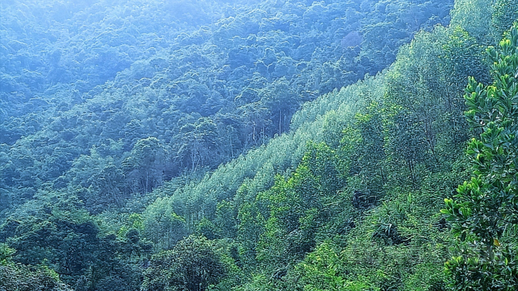
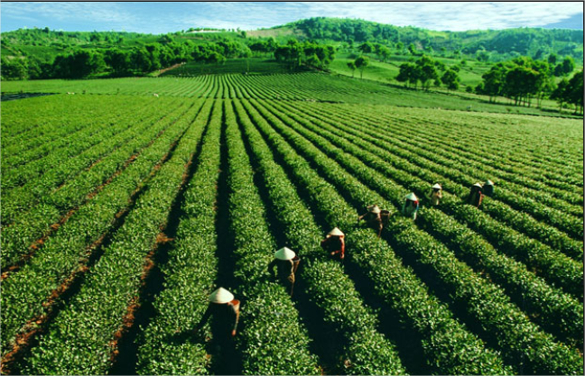

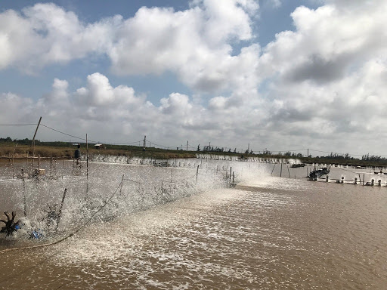
* Để đo những diện tích lớn như:
Một cánh rừng
Một đồi chè
Vuông nuôi tôm
Cánh đồng lúa

Slide 10

Toán
Héc-ta
* Héc-ta viết tắt là: ha
1 ha = 1hm²
Ví dụ: 3 ha = ……hm²
3
16ha = …. hm²
16

Slide 11
* Bảng đơn vị đo diện tích
Lớn hơn mét vuông |  |  | Mét vuông | Bé hơn mét vuông
km² | hm² | dam² | m² | dm² | cm² | mm²
1ha = 1hm²
1 hm² = ………….m²
10 000
9ha = ……….m²
90 000
1ha = ……… m²
10 000
120 000 m² = …ha
12
ha

Slide 12
* Bảng đơn vị đo diện tích
Lớn hơn mét vuông |  |  | Mét vuông | Bé hơn mét vuông
km² | hm² | dam² | m² | dm² | cm² | mm²
ha
6
00
00
12
12
00
00
6ha = ……… m²
60 000
120 000 m² = …ha

Slide 13



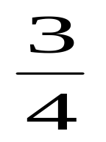
Bài 1: Viết số thích hợp vào chỗ chấm:
40 000
a) 4 ha = …… m²
5 000
20 ha = … m²
1 km² = ………. ha
km² = ………. ha
15km² = ………. ha
km² = ………. ha

Slide 14
Bài 1: Viết số thích hợp vào chỗ chấm:
b) 60 000m² = ……. ha
6
800 000m² = ……. ha
1 800ha = ..….. km²
27 000ha = ..….. km²

Slide 15
Bài 2: Diện tích rừng Cúc Phương là 22 200 ha. Hãy viết số đo diện tích khu rừng đó dưới dạng số đo có đơn vị là ki-lô-mét vuông.
22 200 ha = ……..km²
222
Vậy diện tích khu rừng đó là: 222km².

Slide 16
Bài 3. Đúng ghi Đ, sai ghi S
a) 85 km² < 850 ha
S
8 500ha
b) 51ha > 60 000m²
Đ
6ha
7
dm²
S
c) 4dm² 7cm² = 4
10
7
4
dm²
100

Slide 17

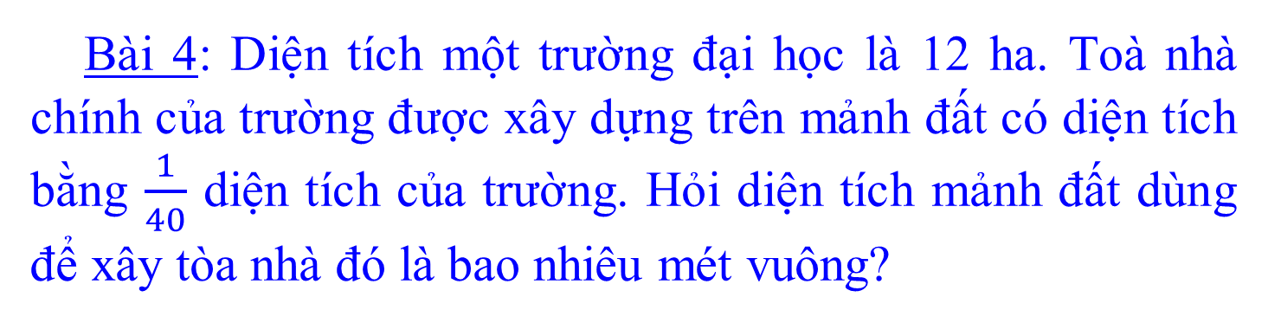
Bài 4: Diện tích một trường đại học là 12 ha. Toà nhà chính của trường được xây dựng trên mảnh đất có diện tích bằng $\frac{1}{40}$ diện tích của trường. Hỏi diện tích mảnh đất dùng để xây tòa nhà đó là bao nhiêu mét vuông?
Tóm tắt:
Diện tích trường : 12 ha
Diện tích xây toà nhà : $\frac{1}{40} DT trường$
Diện tích xây toà nhà : ….$m^{2}$?

Slide 18

Troø chôi
Rung cây diệt sâu

Slide 19


Câu 1:
Diện tích Hồ Gươm là 12ha, diện tích hồ Đại Lải khoảng 5km^{2.} Vậy hồ nào có diện tích lớn hơn?
Hồ Đại Lải

Slide 20

Câu 2: Diện tích xã Thanh Xuân là 859ha. Vậy diện tích xã là bao nhiêu m² ?
8590 000m²

Slide 21

Câu 3: Diện tích trường Tiểu học Thanh Xuân A là 10.680m²
10.680m²= …….ha ………..m²
1
680

Slide 22

Bắc Bộ :
1 thước = 24m².
1 sào = 15 thước = 360 m².
1 mẫu = 10 sào = 0,36 ha.
Trung Bộ :
1 sào = 15 thước = 500 m² .
1 sào = 1000 m²
1 công đất = 1296 m²
Nam Bộ :

Slide 23




KÍNH CHÚC CÁC THẦY CÔ

Slide 24

Xin chân thành cám ơn các thầy cô và các em đã lắng nghe!

